Slide 1
Nyitott tananyagfejlesztés: fordulat a modell-alkotásból az innovatív iskolai gyakorlat felé
Benedek András
MTA TANTÁRGY-PEDAGÓGIAI KUTATÁSI PROGRAM
TERMÉSZETTUDOMÁNYI-MATEMATIKAI-INFORMATIKAI OKTATÁS MUNKACSOPORT
MTA-BME Nyitott Tananyagfejlesztés Kutatócsoport
2019. november 15–16.

Slide 2
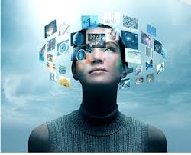

Stratégiai célok – előzmények
2016-ban az EDEN (European Distance and E-Learning Network) Budapesten, a Műegyetemen tartott konferenciáján fogalmaztuk meg először (Benedek-Horváth Cz., 2016) a digitális környezetben mikro-tartalmakra és vizuális közlésekre alapozott új tartalomfejlesztési és megosztási módszerek (OCD – Open Content Development) oktatásinnovációs lehetőségeit.
Az előző évek felsőoktatási tananyag-digitalizációs kutatásaira épülő új szakmódszertani innovációs modell elméleti (2016-2018), majd gyakorlati munkálataihoz (2018-2019) kínált orientációs kereteket az MTA Tantárgy-pedagógiai Kutatási Programja, melybe a műegyetemi szakmai tanárképzési hátterünkkel a szakképzés módszertani megújítási szándékával kapcsolódtunk be.
Vizualitás – mikro-tartalom – kollaboratív fejlesztés

Slide 3
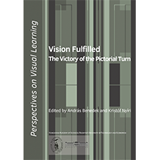
Koncepciónk kialakítása és megvitatása
Az első két év modellalkotási szakaszát, jelentős, mintegy tucatnyi nagy nemzetközi oktatási K+F témájú konferencia (EDEN, EDULEARN, ICERI, ECER, ICL, VLL) munkájába történő bekapcsolódással az adott tematika fejlődését is a vitasorozatban jól dokumentált módon befejeztük (Benedek, 2017, Benedek-Molnár, 2018, 2019).
Az elmúlt évben szervezett nemzetközi konferenciánkon a fejlesztésünkhöz közvetlenül kapcsolódó képi tanulás közel egy évtizedes elméleti-konstrukciós vitaszakaszát is lezártuk, három angol nyelvű kötet (Vision Fullfield, Learning and Technology in Historical Perspective, Image and Metaphor in the New Century) idei megjelenésével dokumentáltunk (Benedek, Nyíri, 2019).

Slide 4
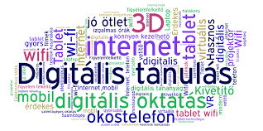
2018/2019 - Fordulat: innovációs folyamatok a gyakorlatban – kényszerek/késztetések/korlátok
Partneriskolai hálózat kialakítása – szervezeti változások – szerkezeti váltások – tartalmi hiányok
Módszertani megújulás iránti fokozódó igény
Tanárhiány – túlterhelés – fluktuáció
Szakmai pedagógusképzésbe integrált új módszertan
Szakmai pedagógusképzésben innovációs képzési jelenlét
Tanulói fejlesztések/tanár-diák kollaboráció
Mikro-tartalom címkézés és archiválási „kihívások”

Slide 5

Tervezett eredmények – tények és törekvések
Kutatócsoport – 21 fő/ 13 intézmény
Gyakorló pedagógus: 11 fő
Doktorandusz hallgató: 4 fő
Publikációk: 27 (6+10)
Előadások: 26
Továbbképzések: 6 – (76 pedagógus)
Közbülső eredmények: HUNGLE, MIKROPÉDIA, OCD képzési program. mikro-tartalmak halmaza (300-400)
Felhő-technológia alkalmazás (MTA)
Projektünk szempontjából lényeges a tanárképzés és továbbképzés megújítása, valamint olyan konstrukciós feladatok megoldása, melyek a tanulási egységeket, kimeneti követelményekhez illeszkedővé és a multimodális tanulást lehetővé tévő mikro-tartalom kialakításaihoz kapcsolja.

Slide 6
Szakképzési tantervek „evolúciója”
2013.
szept. 01.
2016.
szept. 01.
2018.
szept. 01.
2020.
szept. 01.
358 db szakképzési kerettanterv
1.Szakiskolában oktatható szakképesítések
2. Szakközépiskolai oktatható szakképesítések
3. ráépülések
4. speciális szakiskolában oktatható szakképesítésekről
5. iskolarendszeren kívül oktatható szakképesítések
425 db szakképzési kerettanterv
Szakközépiskolában oktatható szakképesítések
Szakgimnáziumban oktatható szakképesítések
A szakképesítés-ráépülések szakképzési kerettantervei (szakközépiskola, szakgimnázium)
178 db szakképzési kerettanterv
1.Szakközépiskolában oktatható szakképesítések
2. Szakgimnáziumban oktatható szakképesítések kerettantervei
3. A szakképesítés-ráépülések szakképzési kerettanterve
174 db alapszakma
Technikum (54-es szint)
98 db
Szakképző iskola
(34-es szint)
76 db
Navigare necesse est…

Slide 7
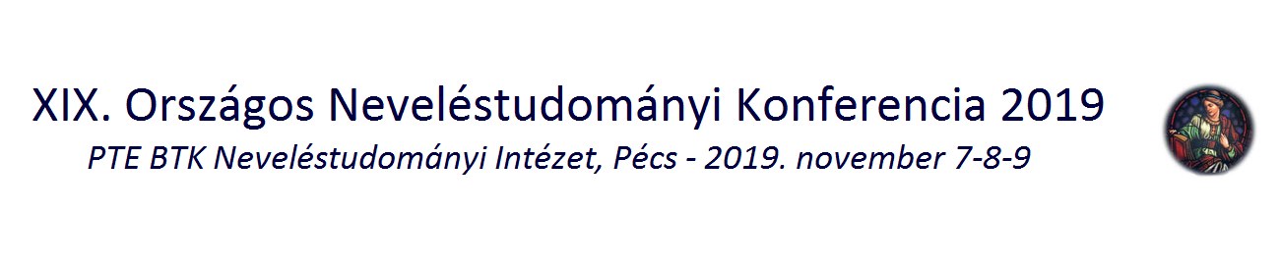
Változás iskolai szinten
Példa: 2 éves képzés, szakgimnáziumi kerettanterv
1-1 tananyagra készültek,
Év végi javítások motiválására
Létszám: 34 fő,
2017. május-június
1/13.p
2016/2017. tanév
2/14.p
2017-2018. tanév
OKJ-s szóbeli vizsgára,
Minden szóbeli tételhez,
Létszám: 33 fő,
2018. április

Slide 8
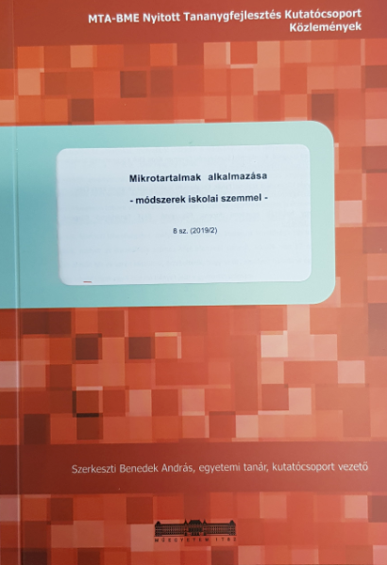
8. számú módszertani füzet
Mikro-tartalmak alkalmazása módszerek iskolai szemmel - 2019. május
Intézmény rövid bemutatása, - kompetenciamérések, képzési háló, 3+1 kerettantervek,
Dobozy Gyöngyi: Mikro-tartalmak alkalmazása az adózás tantárgyak oktatásánál,
Horváth Attila Gáborné: Mikro-tartalmak alkalmazásának tapasztalatai a szakgimnáziumi oktatásban,
Kutasi Gyöngyvér: Digitális tananyagfejlesztés a szakgimnáziumi oktatásban.

Slide 9
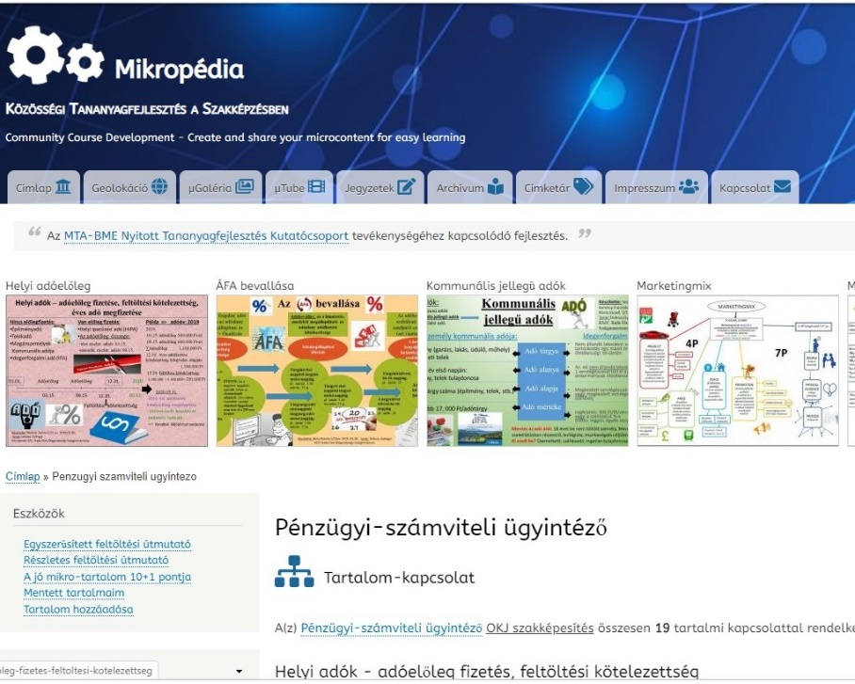
Mikro-tartalmak: címkézés – keresés – archiválás – tematikák konstruálása
Nyitott tananyagmegosztás www.mikrotartalom.hu-cimkézve: képzés, szakma, tantárgy

Slide 10
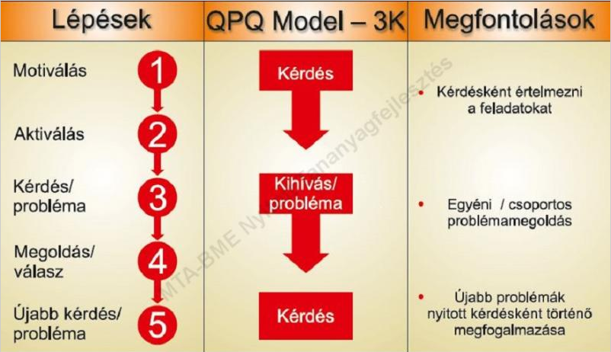
Mikro-tartalom források:
Mérnöktanár és közgazdász-tanár képzés szakképző intézmények pedagógusai és tanulói
image
text
math
diagram
symbol
metadata

Slide 11
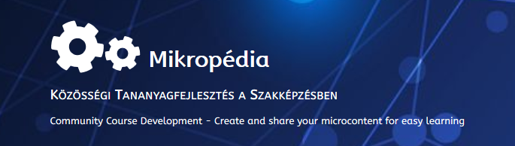

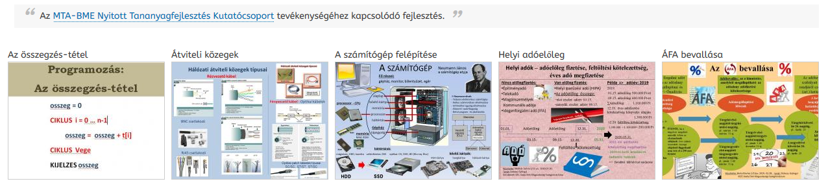
mikropedia.hu

Slide 12
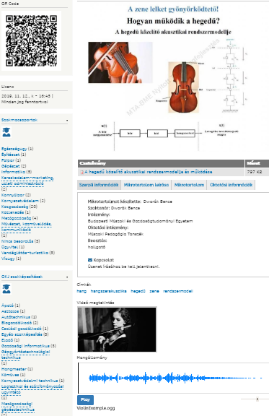
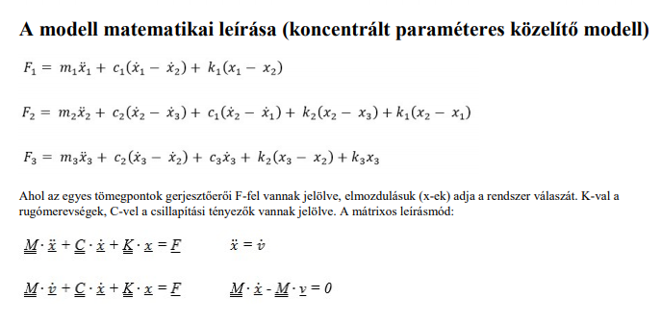
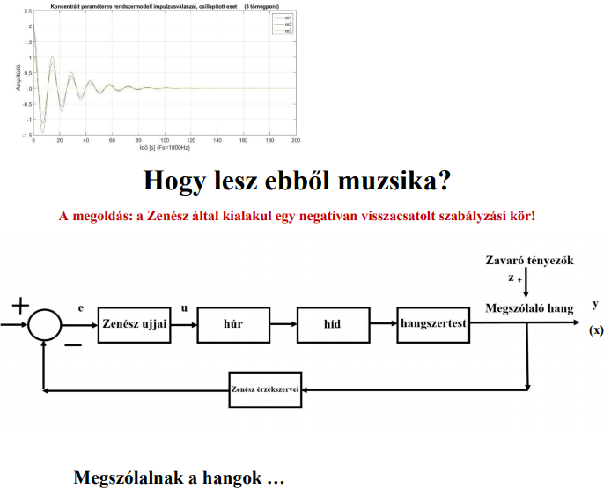

Slide 13
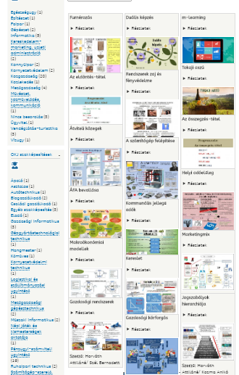
MIKROPÉDIA tartalmi szolgáltatások (www.mikrotartalom.hu)
Mikro-tartalom kiemelhető előnézeti képe.
Mikro-tartalom, mint fájl megjelenítése.
Feltöltői és szerzői profil megjelenítése.
Leírás és oktatási információk.
Személyes mikro-tartalom katalógus létrehozása.
Mikro-tartalom gyűjtemény összeállítása.
Audió-állomány megjelenítés(narráció, hangeffektek).
Egyszerűsített értékelés és szavazás.
Saját feltöltések egységes nyilvántartása.
Kapcsolódás külső prezentációs szolgáltatásokhoz.
Kapcsolatfelvétel és külső tankönyv hivatkozások.

Slide 14
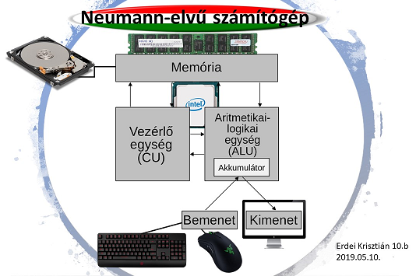
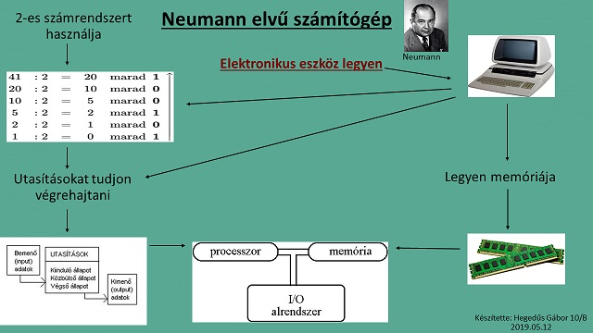
Tanulói mikro-tartalmak beépülése a tanítási gyakorlatba

Slide 15
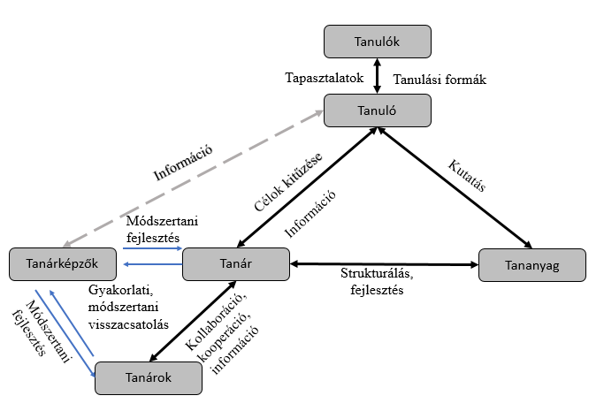

9. Kollaborációs modell
A szakmódszertani kutatások lehetőségei a szakképzési innovációban (Orosz Beáta)
A szakmódszertani kutatások lehetőségei a szakképzési innovációban

Slide 16
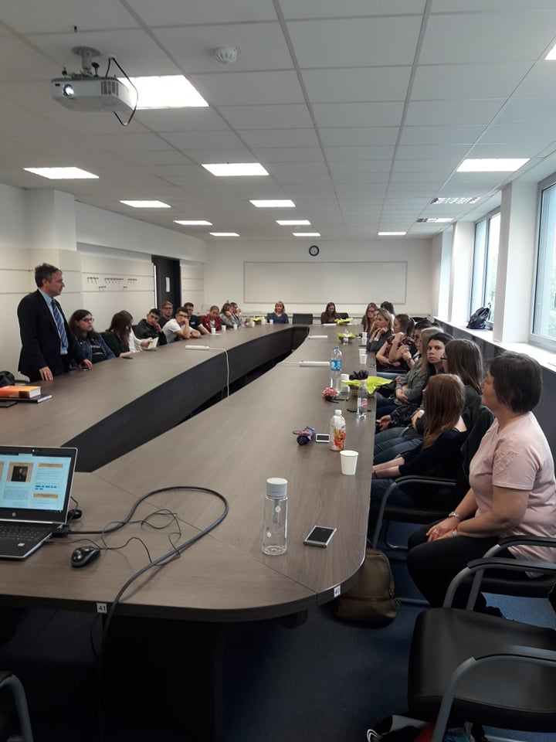
A tanári véleményekből (2019)
Megtanulhatják a diákok, hogyan kell a tananyag lényegét kiemelni.
Rövidített, tömör formában, színes ábrákkal, képekkel kiegészíteni
A vizuális típusú diákoknál a tananyag gyorsabb elsajátítása.
Tananyagok szintetizálásával, komplexé tételével jobban átláthatják a diákok a tantárgyak közötti logikai összefüggéseket, átfedéseket,
=>pénzügy, számvitel, gazdasági és jogi ismeretek, történelem,
Hatékonyabb a tanulásuk, jobban tudnak készülni a dolgozatokra.
Magabiztossá válnak, jobb érzéssel, könnyebben sajátítják el a tananyagot.
Szakmai nap, bemutató: 1/13.pv
BME – 2019. május 29.

Slide 17
Referenciák
• András Benedek, János Horváth Cz. (2016): New methods in the digital learning environment: micro contents and visual case studies. In: António Moreira Teixeira, And-rás Szűcs, Ildikó Mázár (szerk.) Re-Imaging Learning Environments: Proceedings of the MTA-BME Nyitott Tananyagfejlesztés Kutatócsoport
European Distance and E-Learning Network 2016 Annual Conference. 802 p. Budapest, 2016.06.14-2016.06.17. Budapest: Euro-pean Distance and E-Learning Network (EDEN), 2016. pp.
• András Benedek (2017): Visual Learning and Open Content Development, In: Benedek András, Veszelszki Ágnes (szerk.) Virtual Reality − Real Visuality: Virtual, Visual, Veridical. 198 p. Frankfurt am Main; New York; Berlin; Bern; Bruxelles; New York; Oxford; Wien: Peter Lang GmbH, Internationaler Verlag der Wissenschaften, 2017. pp. 91-100. (Series Visual Learning; 7. ) (ISBN:978-3-631-73104-8)
• András Benedek, György Molnár (2017): Open content development in ICT environment. In: L Gómez Chova, A López Martínez, I Candel Torres (szerk.) INTED2017 Proceedings: 11th International Technology, Education and Development Conference. 10106 p. Valencia: International Association of Technology, Education and Development (IATED), 2017. pp. 1883-1891. (ISBN:978-84-617-8491-2)
• Benedek, András - Nyíri, Kristóf (eds.) (2019): Vision Fulfilled: The Victory of the Pictorial Turn, Budapest, Hungarian Academy of Sciences, Budapest University of Technology and Economics (2019), 289 p. ISBN: 9789633133040
• Benedek, András; Nyíri, Kristóf (eds.) (2019): Image and Metaphor in the New Century, Budapest, Hungarian Academy of Sciences, Budapest University of Technology and Economics (2019), 263 p. ISBN: 9789633133071
• Benedek; András – Nyíri, Kristóf (eds.) (2019): Learning and Technology in Historical Perspective, Budapest University of Technology and Economics (2019), 203 p. ISBN: 9789633133064

Slide 18

MTA-BME Nyitott Tananyagfejlesztés Kutatócsoport
ocd.bme.hu
benedek.a@eik.bme.hu

